Slide 6
Пословицы о семье
В семье любовь да совет, так и нужды нет.
Где любовь, там горя нет.
Вся семья вместе, так и душа на месте.
Добрая семья прибавит разума-ума.
С милым мужем и зима не стужа.
В родной семье и каша гуще.
В своей норке и мышь храбра.

Slide 7
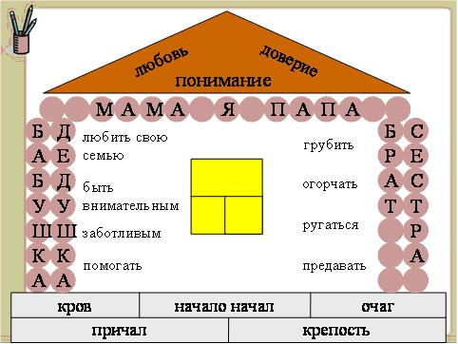

Slide 8
Великое чудо – семья!
Храните её!
Берегите!

Slide 10
Презентацию подготовила Савенкова Елена Ивановна,
Учитель начальных классов МБОУ Быстрогорская СОШ

